Slide 1
Obor: 65-51-H/01 Kuchař-číšník
Předmět: Stolničení
Ročník: 3.
Téma: Souborné práce celků
gastronomie
Vypracovali: Ing. Romana Niklová
Materiál: VY_32_INOVACE_348
Datum: 10.10.2012
Anotace: Banket – Cíl práce
a charakteristika příležitosti

Slide 2
Formát SOP
Písmo Ariel, běžný text - velikost písma 12
Rovnání textu do bloků
Jednoduché řádkování
Používat tabulátory, ne opakovaně mezerník
Až ZA každým interpunkčním znamínkem je mezera (u pomlčky z obou stran)
Číslovat stránky práce
Banket - SOP

Slide 3
Banket - cíl práce
Rozsah minimálně 10 vět!!!!
Důvod vypracování (scénář banketu pro závěrečné zkoušky oboru … podle jednotného zadání
Předpoklad získaných odborných kompetencí
Předpoklad získání a posílení dalších znalostí a dovedností (ICT, EKO, UCT…)
Mezipředmětové vztahy
Přidaná hodnota práce
Banket - SOP

Slide 4
Banket - cíl práce
Příklad žákovského stanovení cílů:
Samostatnou odbornou práci vypracovávám kvůli uspěnému zakončení závěrečných zkoušek. Pomůže mi hlavně v předmětu Stolničení. Téma jsem si nevolila sama, ale bylo mi přidělené. Práci píši i z důvodu, že doufám v její využití v mém budoucím povolání. Myslím, že by se mi tato práce mohla v budoucím životě hodit. Je velmi obšírná a mnoho věcí z ní někdy určitě využiji.
Naučím se sestavovat banketní menu. Tyto znalosti mi jistě pomohou se shánění práce v mém oboru. Při sestavování banketu si ověřím znalosti v mnoha odvětvích např. sestavování MENU pro různé příležitosti, sezónnost a období. Procvičím charakteristiky nápojů a pokrmů. Tento úkol mi pomůže se zdokonalením mé práce s PC zejména v Microsoft Office. Dalším mým cílem je zvědavost, zda jsem schopna uspět a poprat se prací tak, abych prospěla.
Banket - SOP

Slide 5



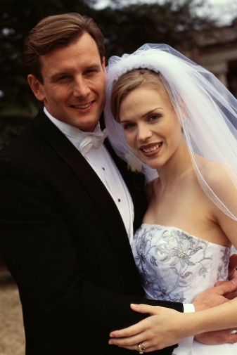
Banket – charakteristika příležitosti
Rozsah minimálně 10 vět!!!!
Rozbor příležitosti z hlediska:
- téma banketu
- termínu konání banketu
- složení společnosti hostů
- základních informací o firmě, pro kterou je banket pořádán
- lokality, kde se banket pořádá
- naší provozovny
Banket - SOP

Slide 6



Banket – gastronomické aspekty příležitosti
Rozsah minimálně 10 vět!!!!
Rozbor příležitosti z hlediska gastronomického pohledu:
- na tradice
- na sezónnost
- na region
- na společnost hostů
Vždy zohlednit suroviny, pokrmy i TÚ
Banket - SOP

Slide 7
Příklad
na internetových stránkách školy:
http://www.souhorky.cz/vyukdok.php
Banket - SOP

Slide 8
WE ARE THE CHAMPIONS!

END
Vypracovala: Ing. Romana Niklová
Zdroje:
http://www.souhorky.cz/ucebnice/st/sthlavni.htm
Salač G., Stolničení, Fortuna Praha
Kliparty – free Office
Fotografie – archiv školy SOŠ a SOU Horky n/J

